Slide 1

CHYBY MERANIA
alebo
Ako presne meriame
PaedDr. Jozef Beňuška
jbenuska@nextra.sk

Slide 2
Fyzikálne meranie danej veličiny sa robí vždy s istou
presnosťou.
Chyby merania:
1. Systematické chyby
(presnosť meradiel, nedokonalosť zmyslov...).
2. Hrubé chyby
(nepozornosť, omyl, únava pozorovateľa...).
3. Náhodné chyby
(v dôsledku kolísajúcich rušivých vplyvov).

Slide 3







Náhodné chyby
- prejavujú sa v tom, že pri opakovanom meraní danej
veličiny nedostávame stále rovnaký výsledok.
Vplyv náhodných chýb na presnosť merania zmenšujeme
tak, že danú veličinu zmeriame viackrát a z nameraných
hodnôt určíme najpravdepodobnejšiu hodnotu,
t.j. hodnotu, ktorú považujeme za najbližšiu skutočnej
hodnote.

Slide 4
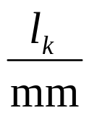
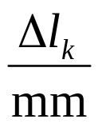
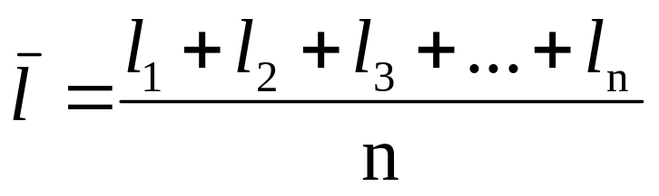
Spracovanie výsledkov merania
Poradové číslo merania
1. | 107,2
2. | 107,4
3. | 107,4
4. | 107,5
5. | 107,3
priemer | 107,36
Vypočítame aritmetický priemer z nameraných hodnôt ako
podiel súčtu nameraných hodnôt a počtu týchto hodnôt.

Slide 5
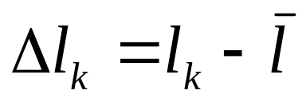
Spracovanie výsledkov merania
Poradové číslo merania
1. | 107,2 | -0,16
2. | 107,4 | 0,04
3. | 107,4 | 0,04
4. | 107,5 | 0,14
5. | 107,3 | -0,06
priemer | 107,36
Δl_{k} - odchýlka
Pre každé meranie určíme rozdiel Δl_{k} medzi nameranou
hodnotou l_{k} a aritmetickým priemerom.

Slide 6
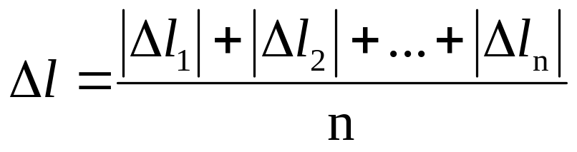
Spracovanie výsledkov merania
Poradové číslo merania
1. | 107,2 | -0,16
2. | 107,4 | 0,04
3. | 107,4 | 0,04
4. | 107,5 | 0,14
5. | 107,3 | -0,06
priemer | 107,36 | 0,088
Z jednotlivých odchýlok vypočítame priemernú odchýlku
Δl ako aritmetický priemer absolútnych hodnôt odchýlok
z jednotlivých meraní.

Slide 7
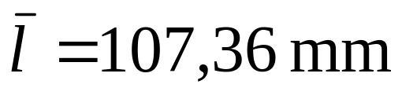
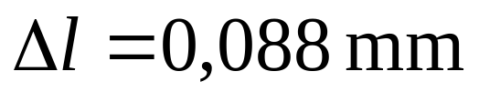
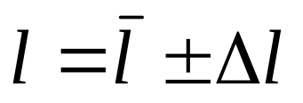
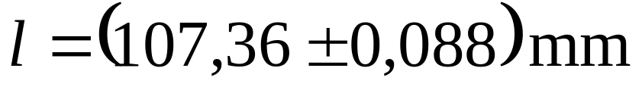
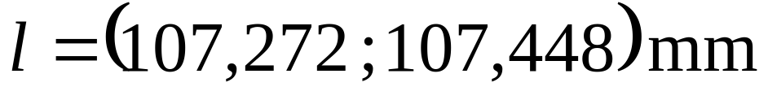
Spracovanie výsledkov merania
Poradové číslo merania
1. | 107,2 | -0,16
2. | 107,4 | 0,04
3. | 107,4 | 0,04
4. | 107,5 | 0,14
5. | 107,3 | -0,06
priemer | 107,36 | 0,088
Pomocou aritmetického priemeru a priemernej odchýlky
určíme hornú a dolnú hranicu intervalu, o ktorom predpok-
ladáme, že obsahuje skutočnú hodnotu meranej veličiny.

Slide 8
Spracovanie výsledkov merania
Poradové číslo merania
1. | 107,2 | -0,16
2. | 107,4 | 0,04
3. | 107,4 | 0,04
4. | 107,5 | 0,14
5. | 107,3 | -0,06
priemer | 107,36 | 0,088
Meraním nezisťujeme skutočnú číselnú hodnotu veličiny,
ale hornú a dolnú hranicu intervalu, o ktorom predpokla-
dáme, že obsahuje skutočnú hodnotu meranej veličiny.

Slide 9
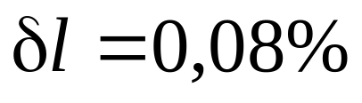
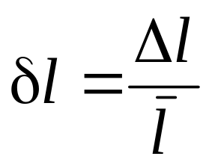
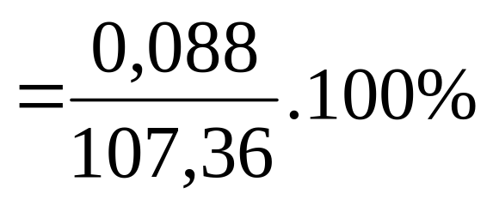
Spracovanie výsledkov merania
Poradové číslo merania
1. | 107,2 | -0,16
2. | 107,4 | 0,04
3. | 107,4 | 0,04
4. | 107,5 | 0,14
5. | 107,3 | -0,06
priemer | 107,36 | 0,088
Pre porovnanie presnosti merania zavádzame priemernú,
relatívnu odchýlku. Určená je podielom priemernej
odchýlky a aritmetického priemeru.

Slide 10
Spracovanie výsledkov merania
Poradové číslo merania
1. | 107,2 | -0,16
2. | 107,4 | 0,04
3. | 107,4 | 0,04
4. | 107,5 | 0,14
5. | 107,3 | -0,06
priemer | 107,36 | 0,088
Výsledok merania udávame formou intervalu, o ktorom
predpokladáme, že obsahuje skutočnú hodnotu meranej
veličiny, s priemernou relatívnou odchýlkou merania.

